Slide 1
数据库系统前瞻
by 赵育课
Notes:
欢迎来到本次数据库系统的前瞻课程
在本次前瞻中我们会讲述此次朋辈辅学的课程安排，以及一些优质材料的分享，还有概述数据库系统这门课的主体内容

Slide 2
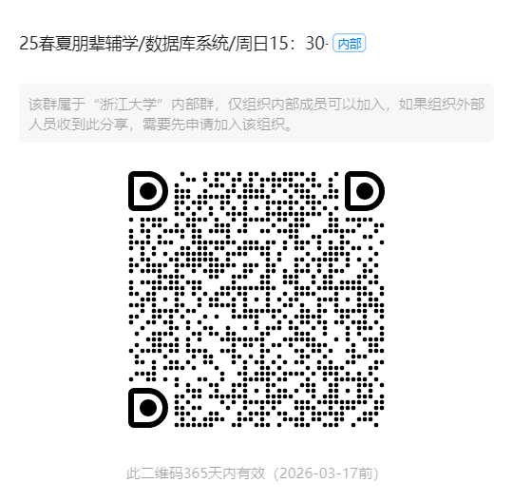
课程安排
课程分数构成
平时分数 50%
签到
小测
Homework
Lab
期末分数 50%
朋辈辅学双周上课
一周线下上课
一周会给出知识笔记+例题
Notes:
首先我们作为过来人来分享一下数据库系统这门课的学习经验，这门课的分数占比是50 50，而我们这届由于期末新题型加难度较高而进行调整，这一届应该会恢复到正常状态
这是一门综合工作量比较大的课程，我知道大家来上朋辈的人大部分都是奔着高绩点来的，因此平时分这50占比大家都是期望拿满的
这里比较有难度的是小测和Lab的部分，那么我们会在朋辈课程中讲解有些难度的两份Lab，图书管理系统和Minisql。关于小测，我会帮大家搜集一下历年的小测题，以及在每周将一些经典例题和知识笔记push到群里或者搭建一个网站
至于期末分数，这个比较依赖期末补天，我们会在期末统一做一次更详细地复习

Slide 3
优质材料分享
https://note.hobbitqia.cc/DB/db1/#transaction-management （图灵前辈的优质课程笔记）
https://cs186berkeley.net/notes/note1/ （UCB186的数据库slides，适合喜欢看notes学习的同学）
https://www.bilibili.com/video/BV1Ex4y1p7bi?vd_source=281de763ba2f400039992d8b2a01a455&p=2&spm_id_from=333.788.videopod.sections （CMU15445的视频，中英字幕版，适合喜欢看视频学习的同学）
https://dsf.berkeley.edu/papers/fntdb07-architecture.pdf （Architecture Of a Database System 论文，网上可以找到中文翻译）
https://zhuanlan.zhihu.com/p/421245296 （关于《数据密集型应用系统设计》这本书的资料汇总，可以作为拓展阅读）
https://javaguide.cn/database/basis.html （企业面试中和数据库相关的内容）
Notes:
但是鉴于数据库系统的重要性，不论是你后续做开发，还是涉及到大规模数据的研究性质工作，都需要对数据库有一个比较深刻的认识，因此我其实不是很希望按照课内的内容照本宣科，还是希望大家能够对于这门课有深入的理解
上述是一些我找到的一些优质材料链接

Slide 4
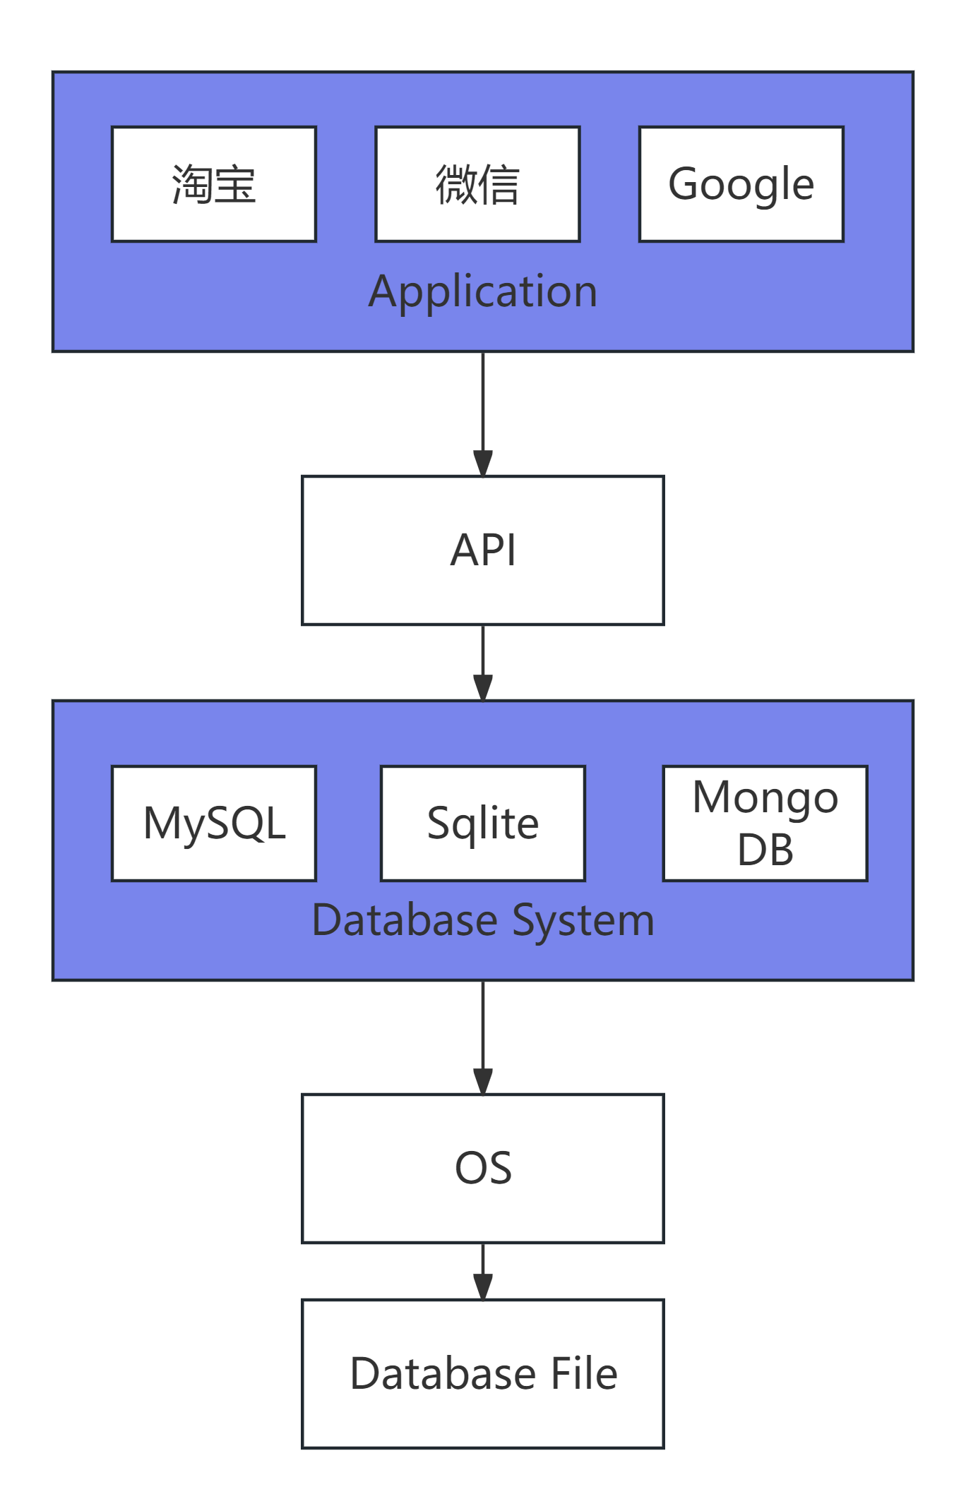
数据库系统
相关联的知识
并发控制
分布式管理
后端开发
Notes:
这张图描述了数据库和数据库系统在计算机系统中的地位，数据库系统是现代大量上层应用的基础，现代的各种应用平台，不论是Web还是App，多数都是数据密集型应用
上图描述常见的应用和常见的数据库系统
当然这些国民级应用未必会使用这些常规的数据库系统，很有可能会自行定制相应的数据库系统

Slide 5
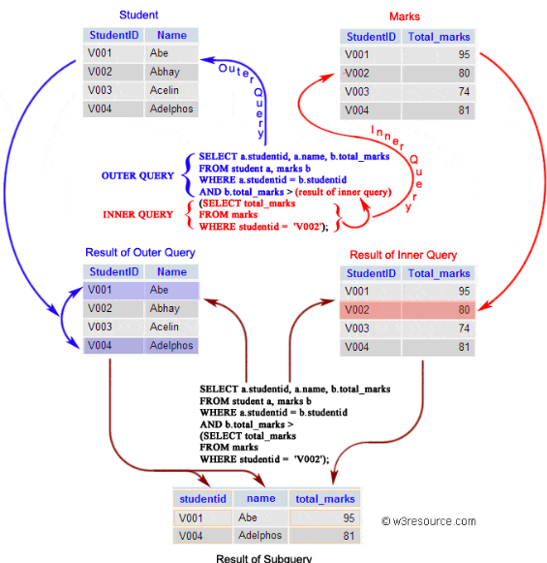
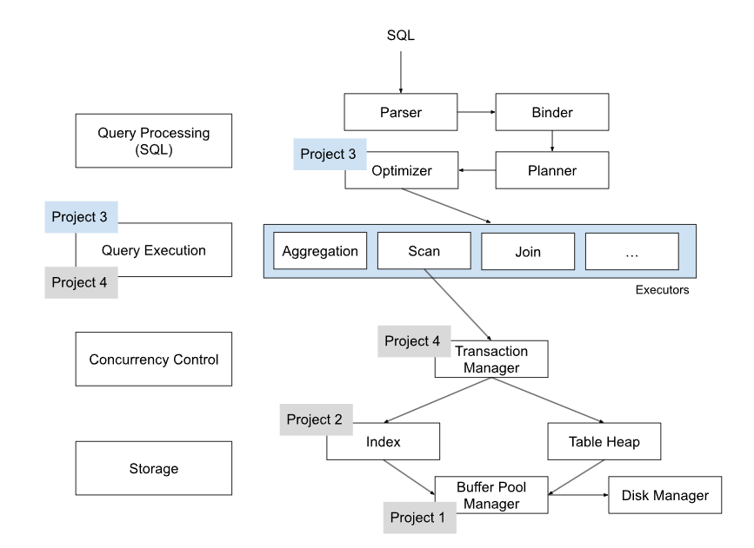
本课程将会学习的内容
SQL
数据库设计
数据库系统实现
Notes:
ZJU的数据库课程会涉及这三个主要内容
- SQL 编写SQL语言来完成对于关系型数据库的增删查改，SQL是现代关系型数据库系统为我们提供的接口
- 数据库设计 如何把现实的数据库存储需求转化为关系型数据库的表的设计，使得能够高效存储不冗余，并且能够高效地实现增删查改的需求
- 数据库系统的视线 如何实现一个关系型的数据库系统，现代数据库系统内部的各种细节

Slide 6
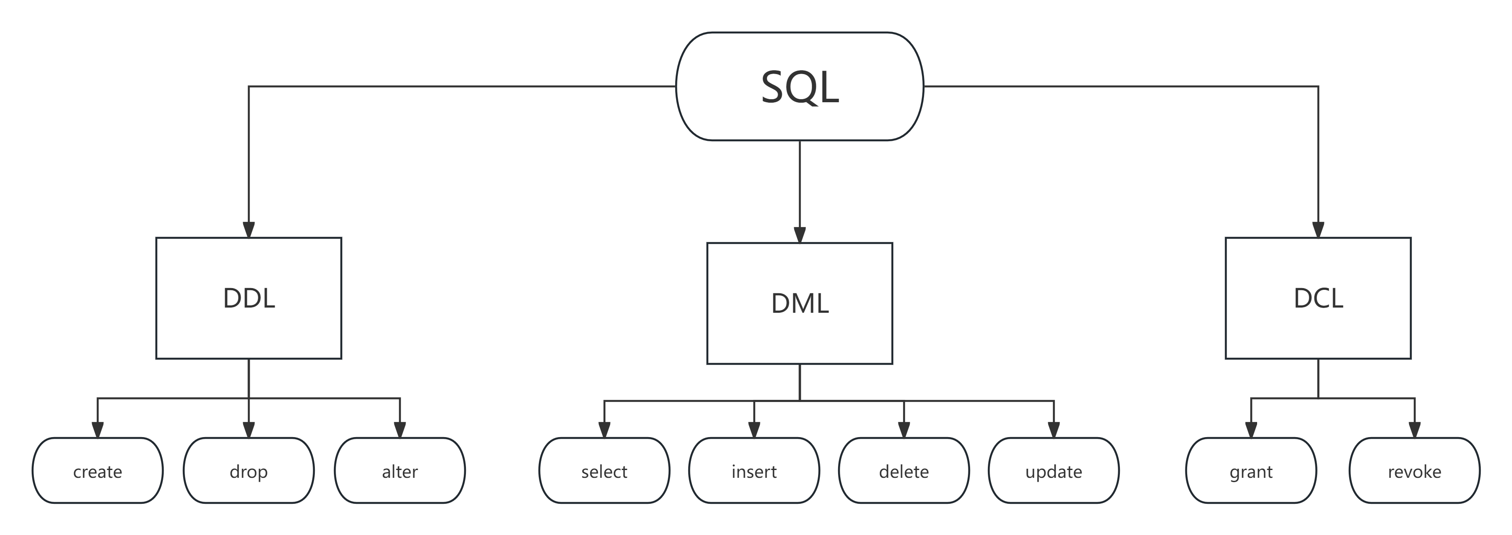
SQL
如何理解SQL语言
SQL与传统编程语言的差异
如何编写SQL语言
分析SQL的效率
Notes:
首先是SQL语言，SQL可以细分为这三个部分 DDL 数据定义语言 表的定义和定义的修改，数据完整性的设置 create, alter, drop 控制表的创建删除，以及表内属性的变化
DML 数据操作语言 表内数据的增删查改 select, insert
DCL 数据控制语言 数据控制，数据权限的修改 Grant, revoke 对于权限的划分
这部分基本在期末考中不难，通过一些例题来掌握SQL的基础编写方法即可，而且达到相同目标的SQL往往有多种写法，因此往往不难

Slide 7
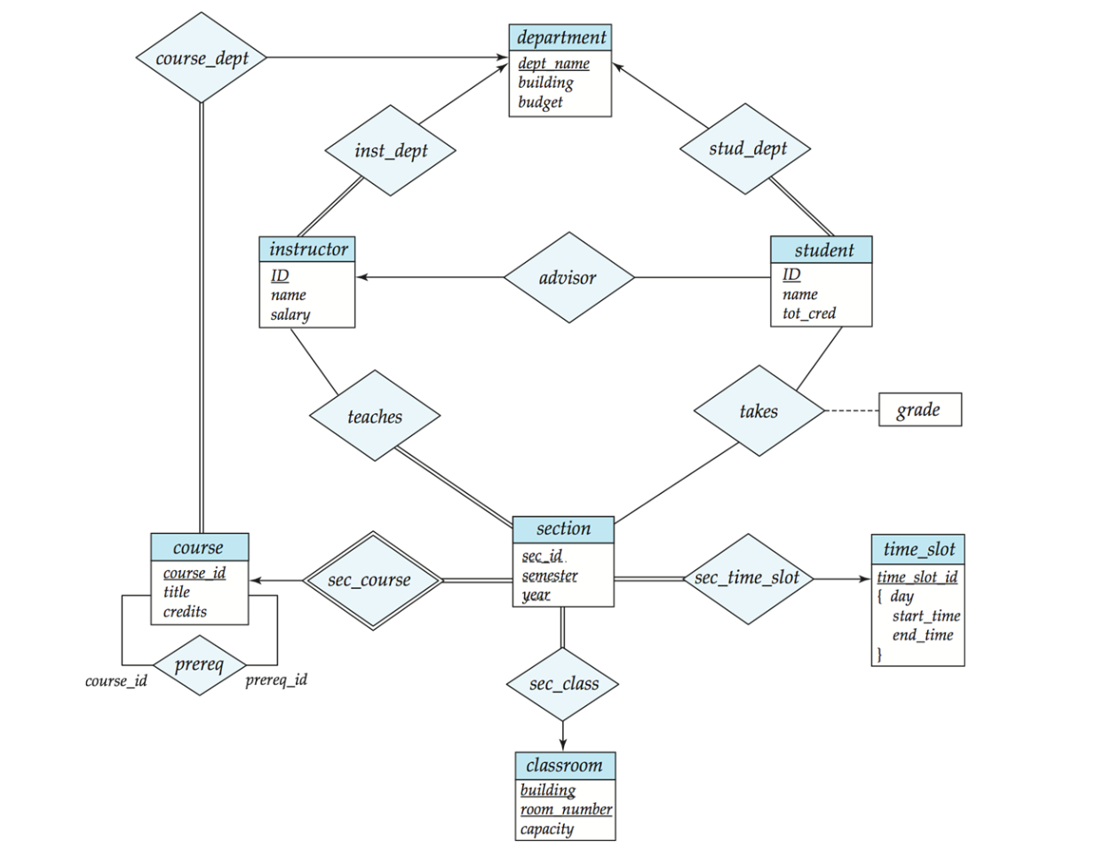
关系型数据库设计
画ER图来表示数据库
数据库设计范式
分析数据库设计
Notes:
数据库设计这一部分是该课程中比较难的一部分，相比于SQL语句的所见即所得，我们能够迅速地验证这个做法是否是正确的
数据库设计的好与坏显得较为抽象
在这一部分中，我们要学会如何设计一个优质的数据库，根据设计的结果绘制ER图，并且分析该设计的好坏（通过各种范式来设计）

Slide 8
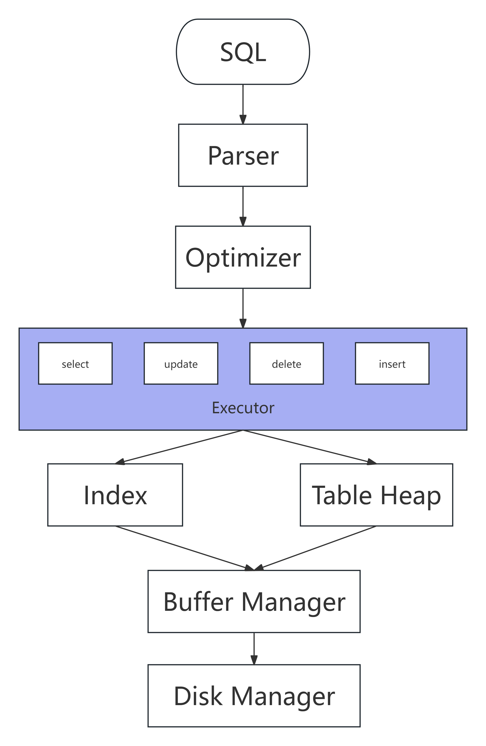
数据库系统实现
存储管理
表管理
索引管理
查询处理
查询优化
Notes:
课程另一块大头是数据库系统的实现，这一部分难易差距比较大，难度主要集中在查询处理和查询优化这一块，这一块主要涉及一些比较抽象的并行算法（Ads死去的记忆开始攻击你）
其余部分倒是不难，只需要看懂课本上的例子，辅助以A4纸，基本都能拿下

Slide 9
Introduce some productivity tools

Slide 10
What is Database What is Database system

Slide 11

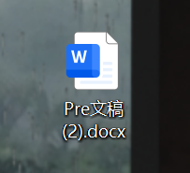
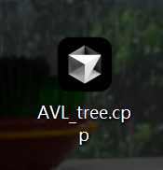

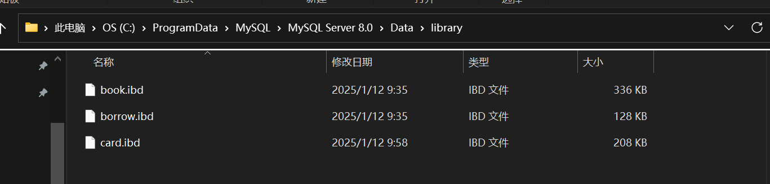
Manage System and File
Word and xxx.docx
Excel and xxx.xlsx
Typora and xxx.md
vscode and any file
DBMS and DB file
SQLite and xxx.db
MySQL and xxx.idb
Notes:
其实这种管理系统和文件的配对关系是很常见的。
我们知道，计算机内只有两种文件，数据文件和可执行文件。而我们想要对数据文件进行操作，一般就需要一些可执行文件作为媒介。
这些可执行文件上为用户提出接口下对数据文件进行操作
比如常见的 Word 和 docx文件 TYproa和Markdown文件
到我们本课程中就是数据库管理系统和DB文件。
其中最直观的就是SQLite 它的表现就像docx一样，你能够新建一个.db文件，然后用它来管理，我们现在常用的MySQL反而没有那么直观，是因为它把数据文件的创建和删除都放在自身的行为中了，有个类比就是，比如说我们用Vscode，往往是我自己创建一个文件，然后用vscode打开，而另一些重量级的IDE，就往往是你直接在IDE里面启动一个项目，它会帮你创建很多的文件，但其实你往MySQL的目录里面找，你还是能找到那些数据库文件的，比如这个

Slide 12
Why we need database and database system
We need persistent storage
chat history
user information
product information
and so on
Let’s see an example
Notes:
了解了数据库系统和数据库是什么之后，还有一个问题，那就是我们为什么需要这两种东西。
首先就是我们的程序有很多需要存储的东西的东西，例如聊天记录，用户的信息，产品的信息等等。但是这些很抽象，我们来看一个例子吧

Slide 13
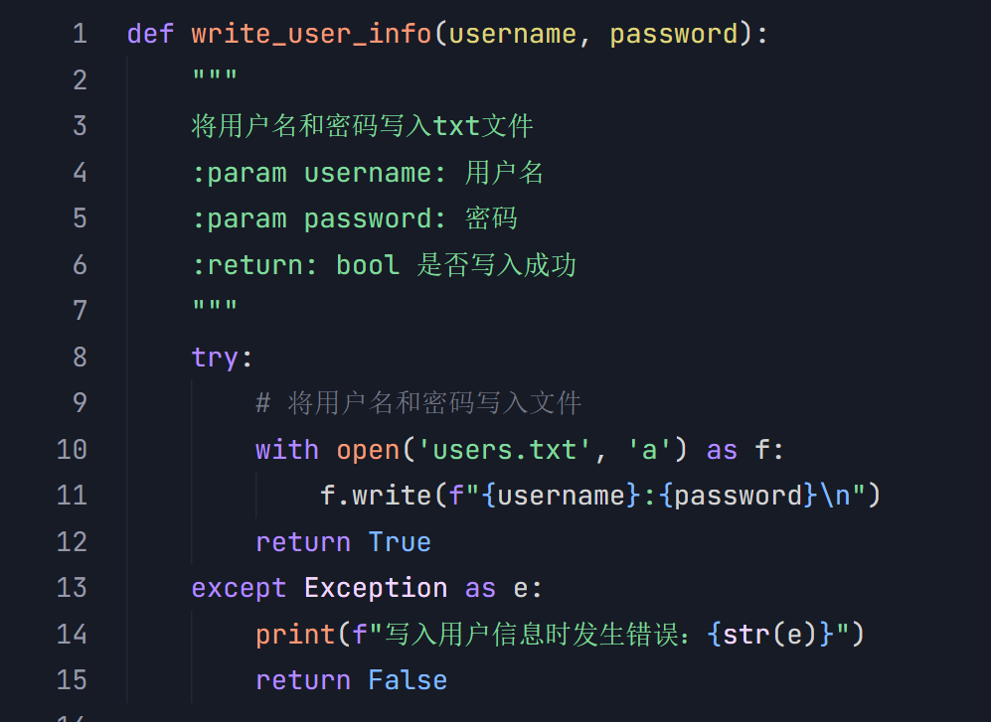
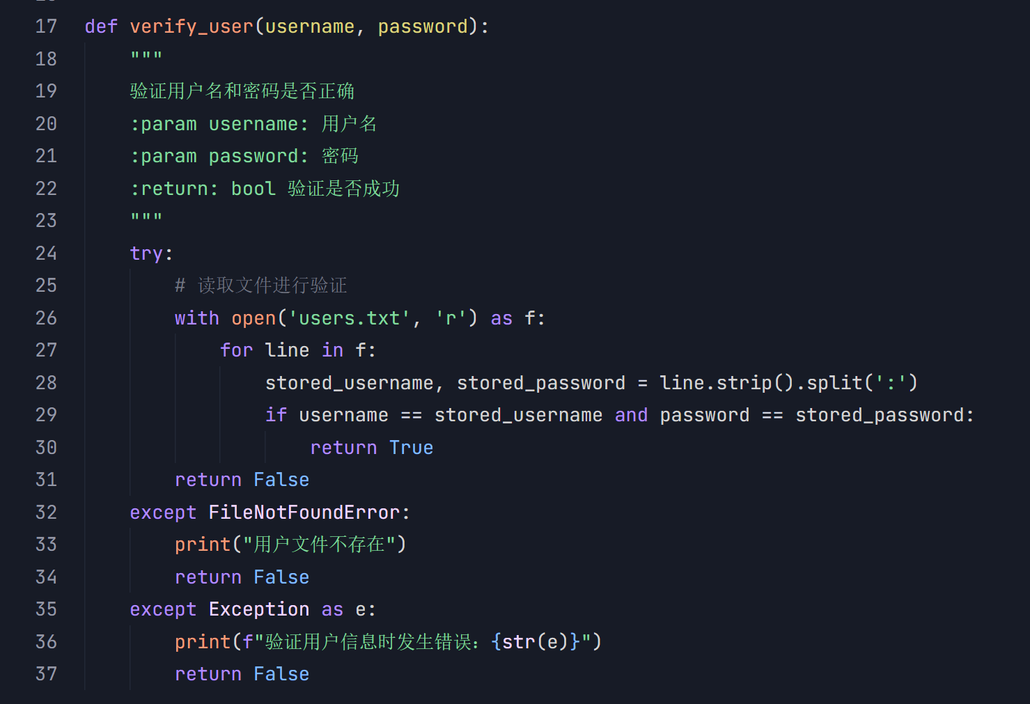
Our first database system
Notes:
虽然我没有上述程序的源代码，而是只有可执行文件，但是我们可以猜测一下，它大概是实现这两个函数。当然源程序肯定是C语言写的，我这里用Python只是为了更加直观一点。
上述文件一个实现了将用户信息写入文件，另一个实现了查看文件里面有没有匹配的用户信息。这很好
这两个函数很简单，但是它就是DBMS，这才是真正的MiniMiniSQL，只有这么三十行代码

Slide 14
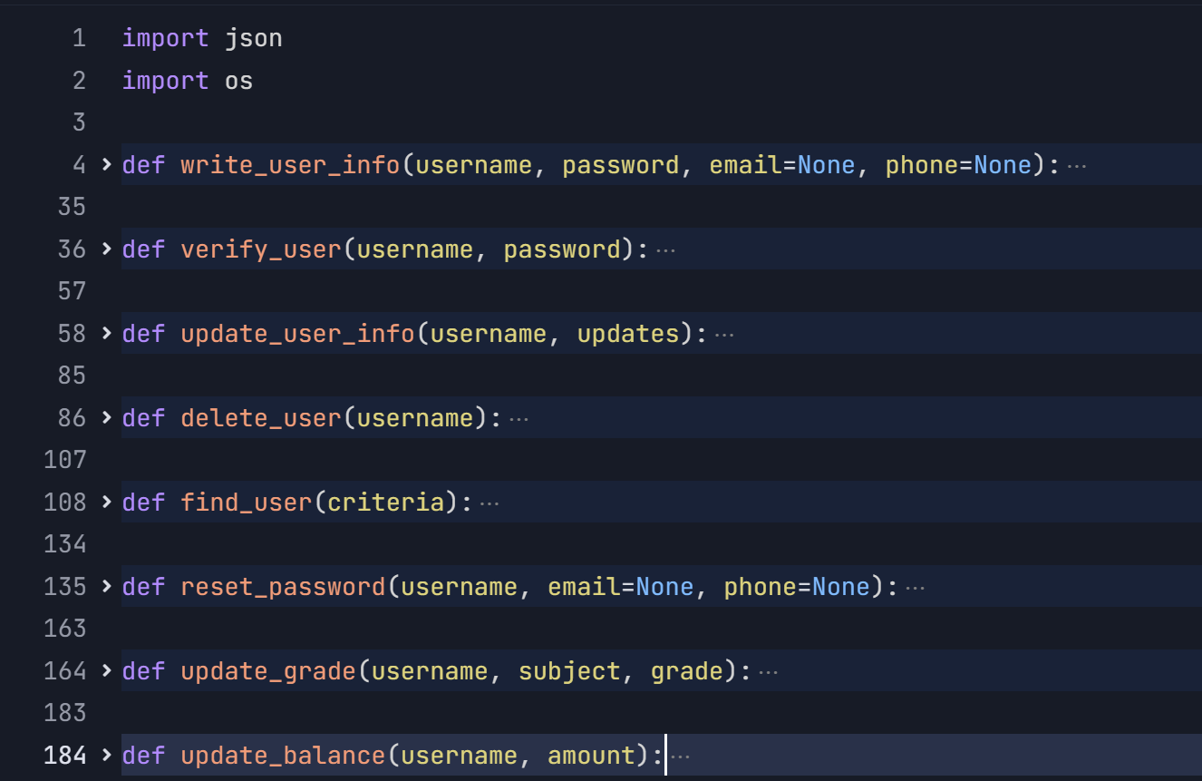
Iterate based on requirements
Update user data
Delete user data
Flexible select user data
We may want to find password back
Update storage structure
Store user's grades
Store user’s account
and so on
Speed up select / update speed
and so on
Notes:
但是上述函数很简单对吧，其显然没有考虑到更多的需求场景例如
上述这些内容
我把这些内容喂给AI之后，它给我生成了一堆内容，可以看到，增加了几条需求之后，一个简单的用户管理系统也提升到了快两百行代码，这还是我没考虑加速，直接使用原生Python的结果

Slide 15
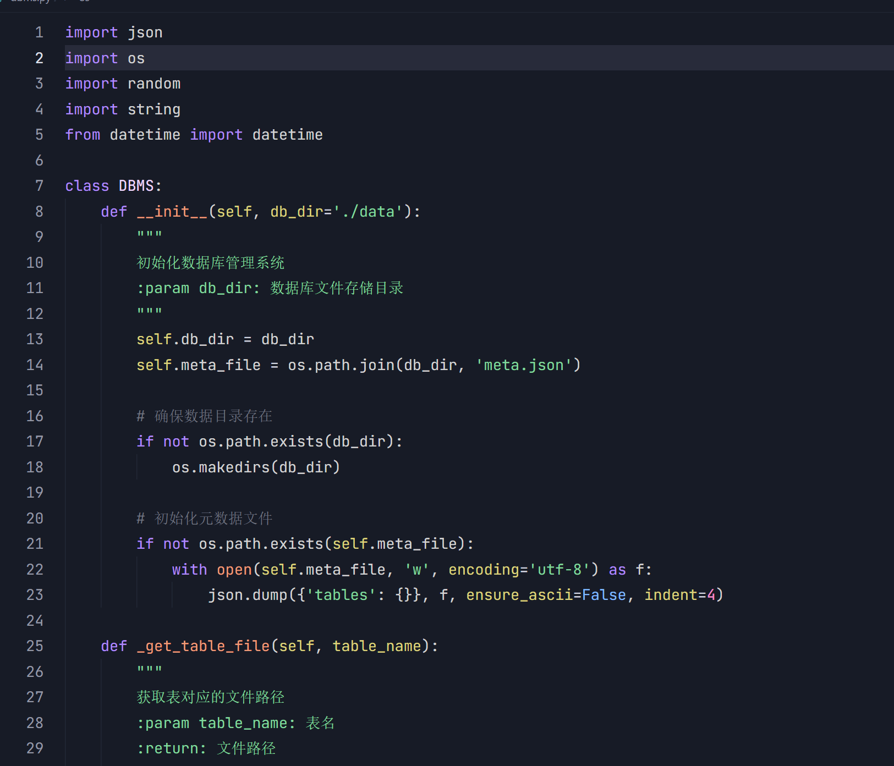
Iterate based on requirements
Writing so much code for each app is a bit wasteful, maybe it can become more universal
Define the storage structure by yourself
Notes:
更进一步，上述代码仅表示一种需求，也就是我管理这个游戏对于用户信息的存储需求，世界这么多软件，有无数种存储需求，为每一个APP写一段很长的关于存储的代码显然是非常浪费的 因此我们想能否做一个通用的存储管理系统

Slide 16
Need a separate software
Our code become larger and versatiler
Each part has its own meaning
SQL is for generic interface for all kinds of apps
Query optimization is for speed up
Transaction is for concurrency control
Buffer pool is for speed up
Disk manager is for storage
Notes:
于是我们的程序变得越来越庞大，有很多的代码用来处理这个与文件交互的部分，并且这部分代码在逐渐变得更通用，适用于各种应用场景，因此我们会考虑说，我们把这部分代码独立出来，单独做一个软件，就变成了数据库管理系统，也就是我们现在看到的MySQL，MongoDB等等软件 我们可以简单来看看，这个是CMU15445的MiniSQL的结构示意图，我们可以来分析一下一个完整的数据库管理系统的各个特性
因此我们看到，我们学习的每一门课程，每一个知识点，都是有其本质和原因在的，计算机作为一门人类创造的学科而并非自然科学，其每一部分知识都是有原因的，学习这些东西是未来我们做创新的基础。

Slide 17
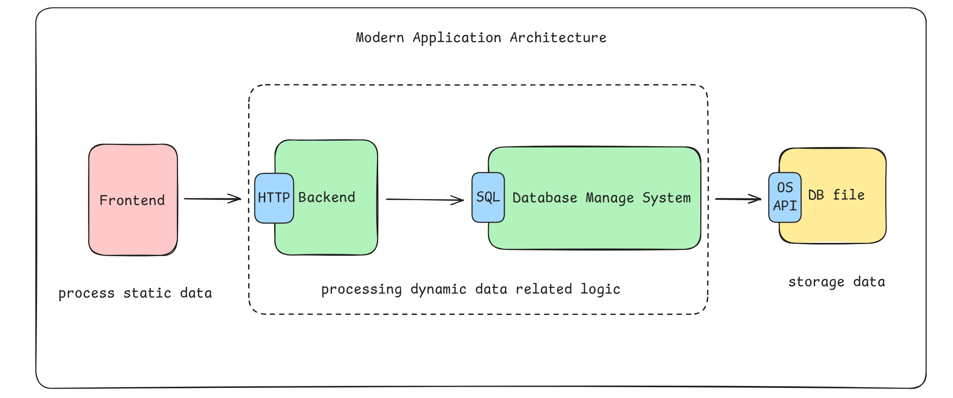
LibraryManagementSystem
Frontend and Backend and database manegement system
Notes:
后端和数据库管理系统是处理动态的数据逻辑的部分。顾名思义就是这些数据是要动态变化的，如果他不需要动态变化就写在前端上了。
举个例子，一个商品网页
- 其logo，比如说淘宝，可以写在前端，因为这玩意是大概率不会变的 - 但是你的用户名，每个人都不一样
- 商品，上亿种商品没法都放在前端，一定是动态加载的
这些都是后端需要关心的东西
当我们在前端做一些操作的时候，比如你把一个商品加入到购物车，这涉及很多表的变动，比如你的购物车信息，你的个人喜好信息，这个商品被多少人喜欢，这涉及很复杂的逻辑 你当然可以单纯写SQL，但是你会写出特别复杂的SQL语句，因此我们往往把这部分逻辑放在后端代码中 这其实是一种取舍，SQL给我们提供了如此简单的接口，这也决定了当你需要定制化的服务的时候，SQL语句会变得超级复杂，为了处理这种复杂逻辑，我们就有了后端，也就是我们这个图书管理系统的主体部分需要完成的内容

Slide 18
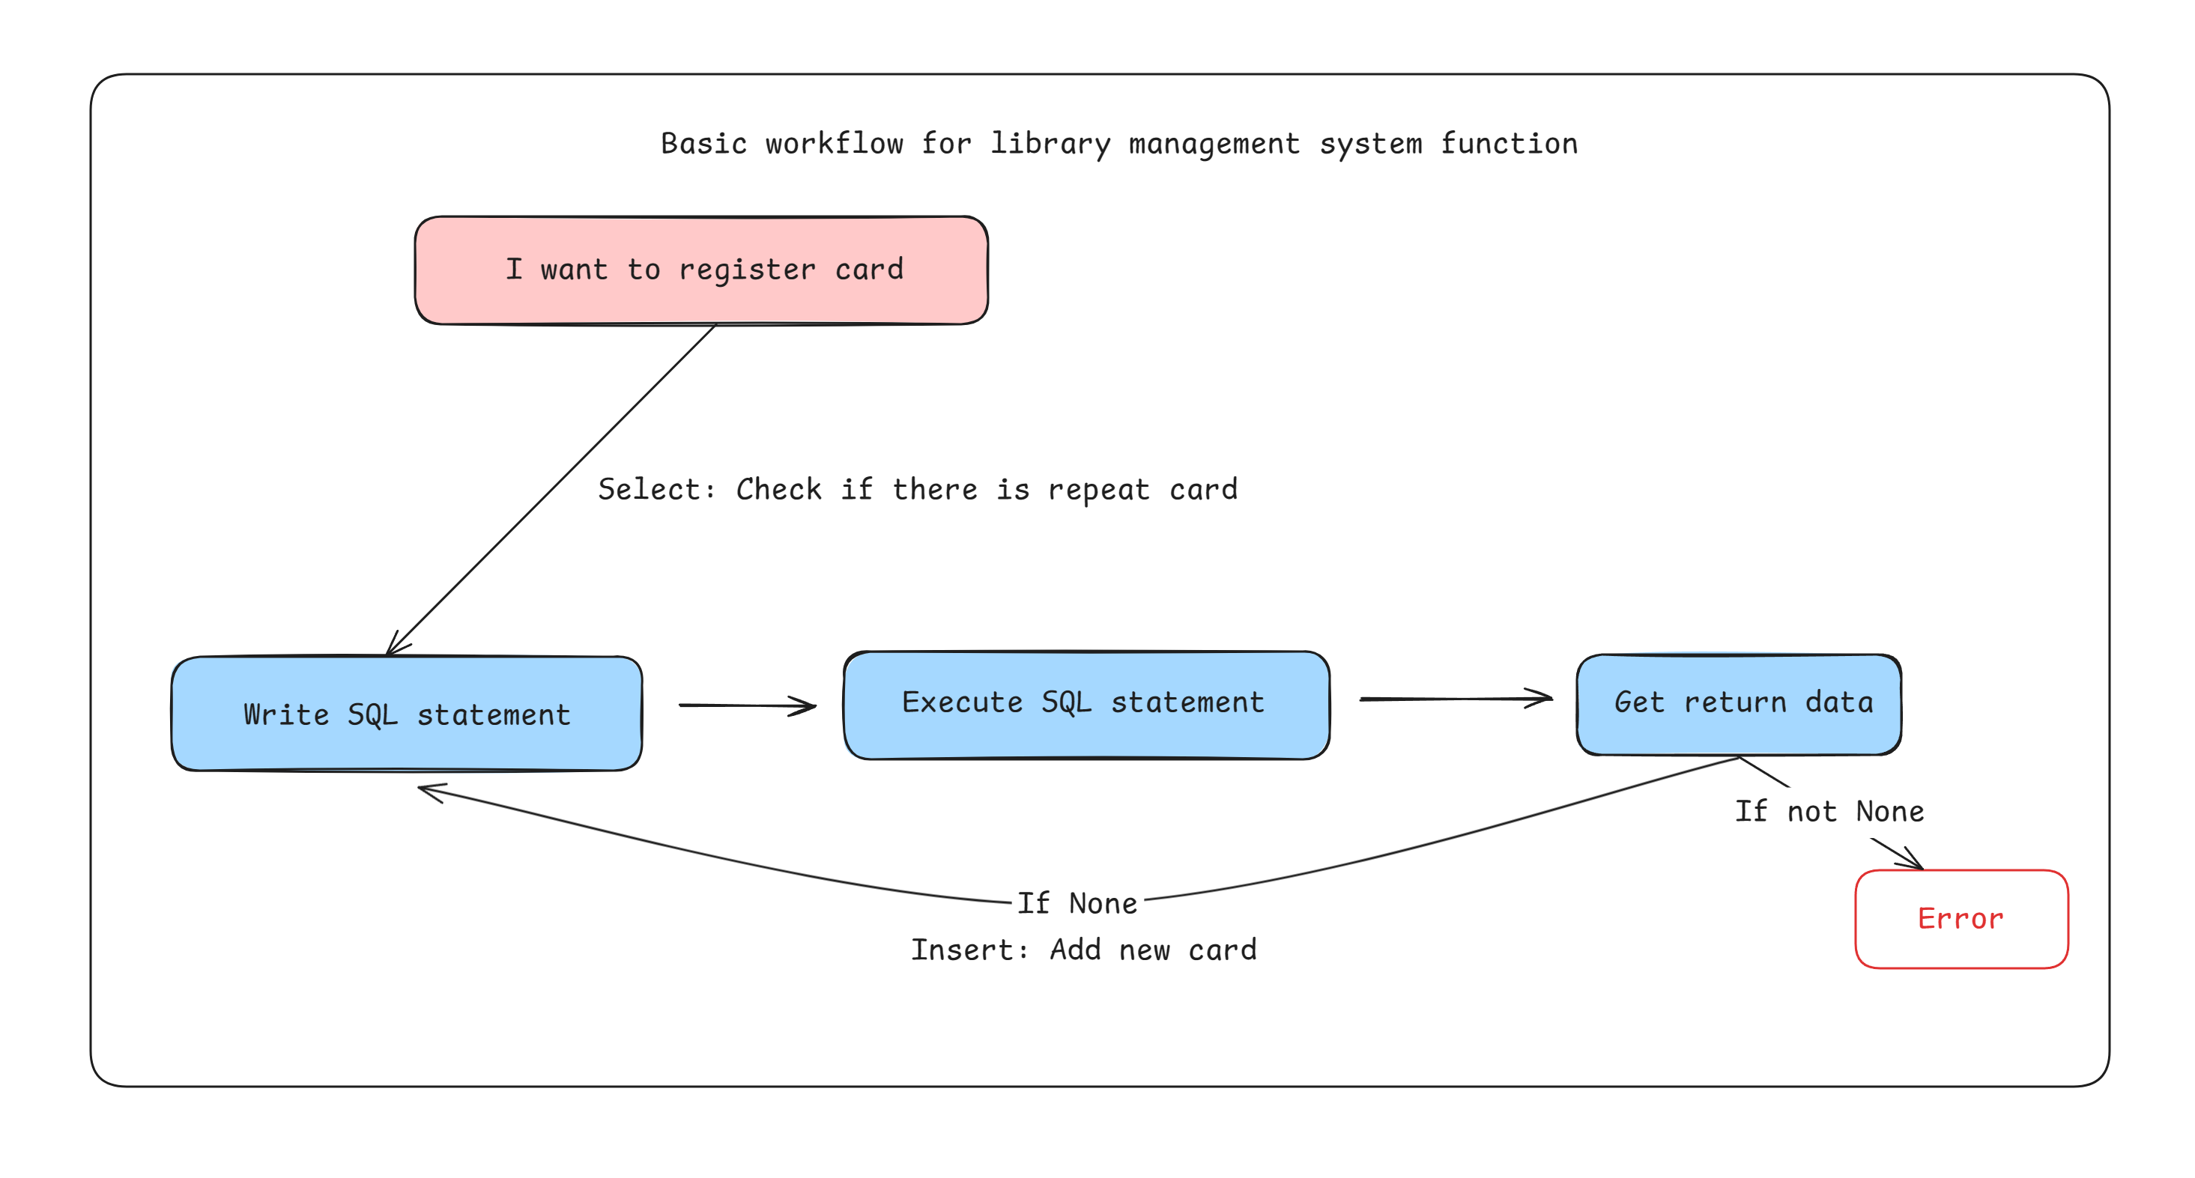
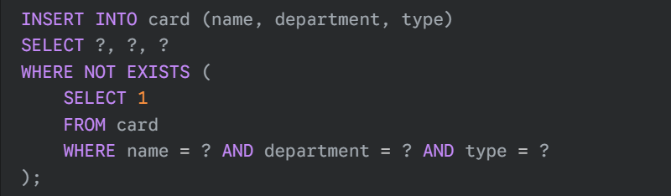
LibraryManagementSystem
some tips
Please use IDEA
Learn Java —— CS61B is a good choice
https://docs.oracle.com/javase/tutorial/jdbc/basics/index.html
Deep Research

Slide 19
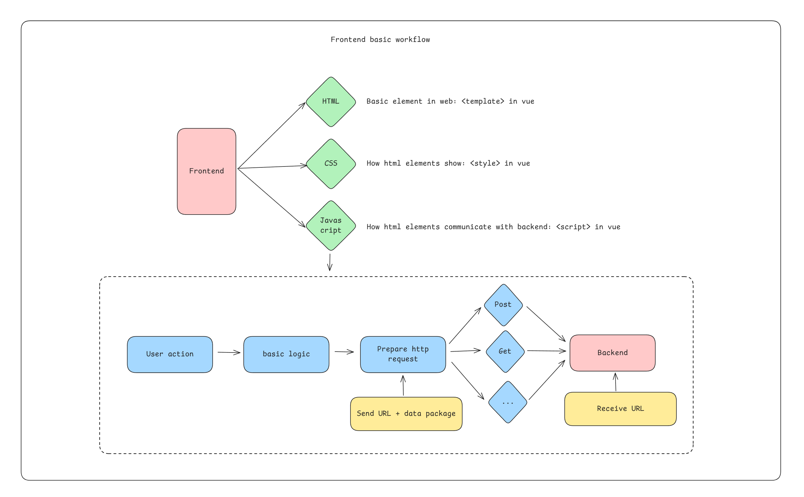
LibraryManagementSystem with Bonus

Slide 20
Web development
Learn to use AI
Cursor, windsurf, Cline, Trae, Copilot
https://weblab.mit.edu/schedule
https://developer.mozilla.org/en-US/
https://roadmap.sh/
Some advice
Post and option

Slide 21
DB Design
ER图 大题可能会考
各种范式
如何确定某个关系是否符合某些范式
函数依赖
闭包
正则覆盖
Notes:
DB Design我在下周会写一份简单的文档给大家，这里就过一下 DB Design的核心诉求是设计出更加完备的数据库系统，什么是好的数据库设计什么又是差的数据库设计的
比如我们可以一个数据库就用一张表，这个表里面有一万个属性，但是每个record可能只包含了其中几个属性，导致整个表大多数都是None，这就让整个数据库的性能特别差 其实下面这些都不是很难，你只要做几道例题马上就会了，但是ER图确实这个映射比较复杂，很难画出和标准答案一模一样的ER图，但是这个考试中一般批改并不严格，所以也不必特别担心

Slide 22
MiniSQL
Environment Setup in vscode
Code Structure
Some Advice
Better cooperation
Notes:
我们重点来讲讲MiniSQL，我这部分可能是介绍了前半部分，因为准备得还不是很充分
MiniSQL是一个非常不错的项目，如果你独立完成开发的话是会比较有收获的，我个人是强烈推荐单刷的，因为在ZJU你很难找到能够严格遵循协作开发的原则的同学，即便你能找到，也很难匹配好双方有空的时间来提高开发的效率，很多的时候除非纯抱大腿，不然还是单刷更加轻松一点

Slide 23
Environment Setup
https://zhuanlan.zhihu.com/p/592802373?utm_campaign=shareopn&utm_medium=social&utm_psn=1773340991942217729&utm_source=wechat_session
Download gcc, g++, cmake, clang
Install extension C/C++, clangd
Use vscode to build the project
Notes:
环境配置历来是老大难的问题，尤其是对于C++这类语言来说 聊聊包管理 首先是IDE的选择，大家可以选择Vscode，在里面配置Cmake，也可以直接选择Clion，但是最好你的电脑内存要足够大，或者你是Mac，JetBrain家的产品在WIndows里面个个都是内存怪兽
这方面如果产生了问题，请大家去折磨助教，布要来折磨我

Slide 24
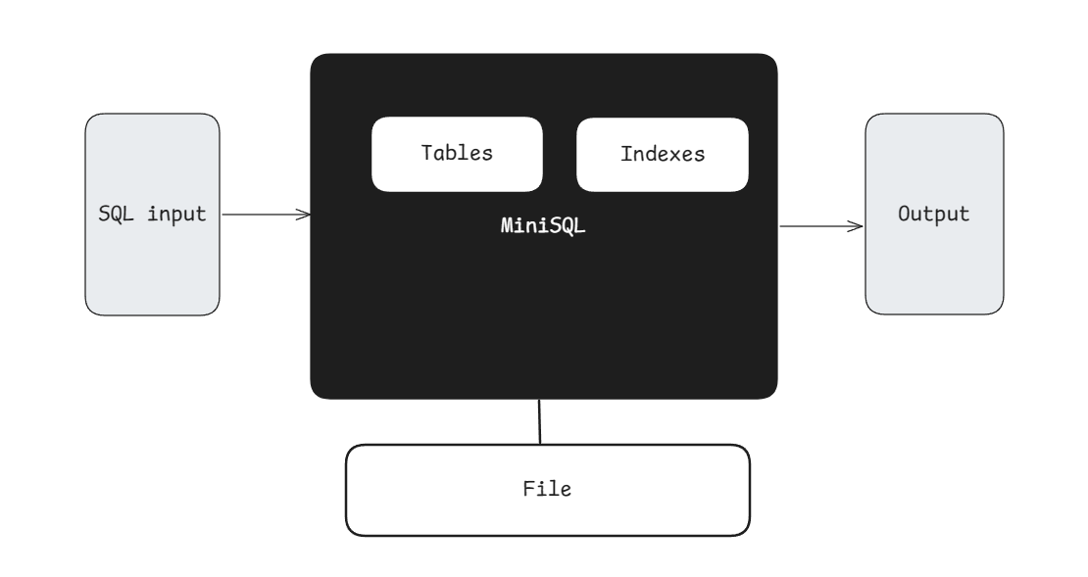
Project Structure
See the document
Notes:
我们把MiniSQL看做一个盲盒，我们一步步来拆解一个项目 在目前我们看来，它就是一个不知道干了什么，反正输入一个SQL会给我们吐出一个结果的东西 再进一步思考，里面有一些tables，一些indexes，然后它本身和File相连接 然后大家在阅读一个项目之前，可以看看项目结构

Slide 25
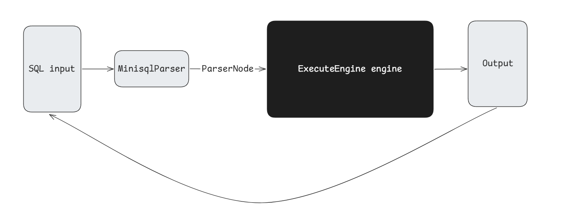
Project Structure
Read main function

Slide 26
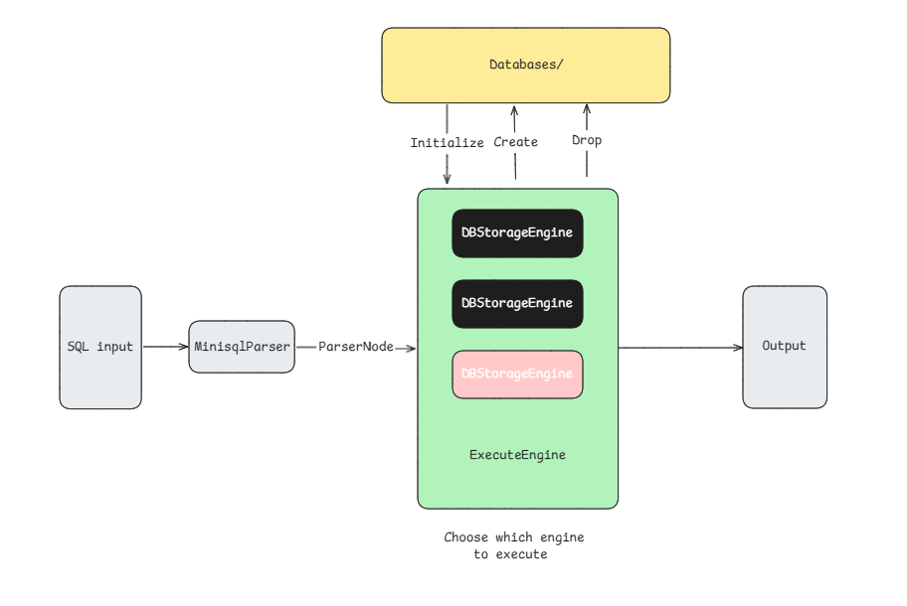
Project Structure
Read Execute engine

Slide 27
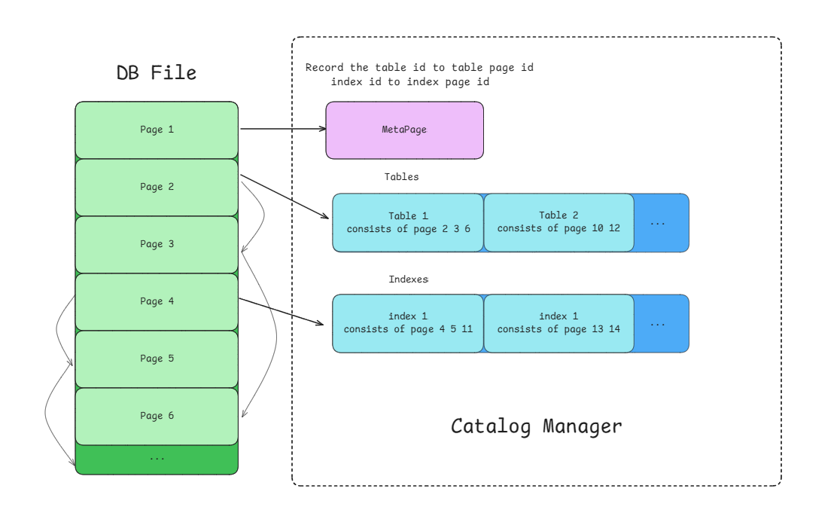
Project Structure
DBStroageEngine
Notes:
随后我们来看DB Storage Engine

Slide 28
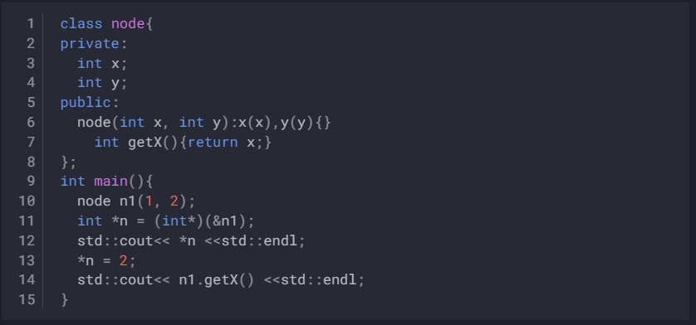
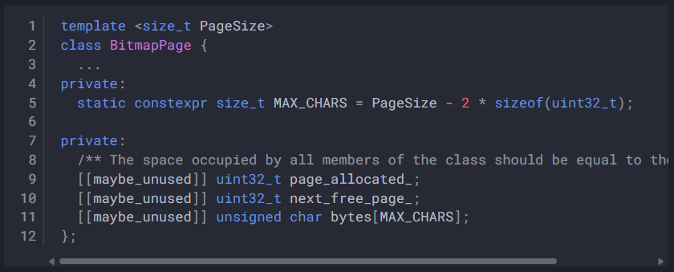
Project Structure
From byte to see C++
Notes:
如何把底层的文件，转换成C++类呢 MiniSQL的做法是，把底层文件拆成一个个Page，每个Page固定大小，然后辅助以固定的格式，就能变成C++类了，必要的时候我们就能把相应的内容写回磁盘，再从磁盘读取出来

Slide 29
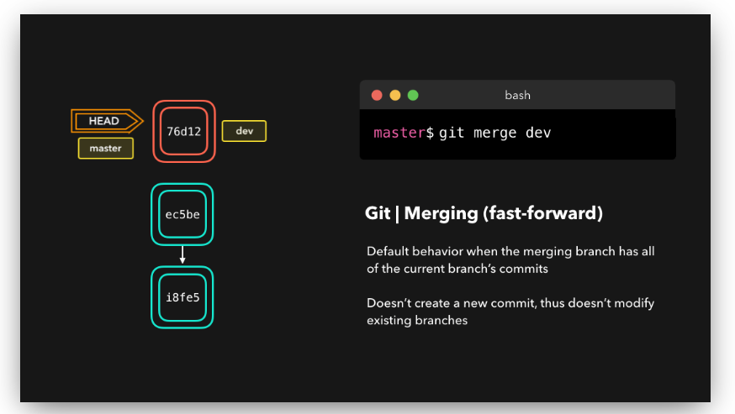
Better Cooperation
https://zhuangyin8.github.io/cs-visualized-useful-git-commands/#toc-heading-1
Test
CI/CD
test driven program
Notes:
越是模块化的项目，越是突出协作的重要性，首先提要两点
一个是对Git的使用，很多时候我们没有机会去进行协作，以及分支合并等一系列的操作的实操，现在面对这个项目，大家可以考虑实操一下git的使用，但是前提是你的队友足够靠谱（）
一个是对Test的构造，你需要花费和写代码一样的心血去编写你的测试，我其中主要提要一点就是测试的覆盖率，你编写的测试一定要把你写的所有代码都覆盖到，不仅仅是每一个函数要覆盖到，还包括一个函数里的每一个if else都要覆盖到 尤其是BP tree这个模块，原生的测试非常地弱，关于测试覆盖率你可以去找一些工具链，但是C++的工具链没有Python Rust那些语言那么阳间，我个人用的也不多

Slide 30
备考建议
A4 纸提前规划
准备好人脉 or 智云
出卷老师的最后一节课都非常重要
出卷老师班的PPT也更具有参考性
题型：据说全部为客观题
基本很难参考过去的，仅有去年的卷子有一定参考价值
概念性的知识会更重要（课本很重要）

Slide 31
考点总览
SQL
ER 图和关系模型
关系范式（正则，函数闭包，NF范式）
数据存储（物理存储，逻辑存储）
索引
查询处理 查询优化
并发控制
错误恢复算法

Slide 32
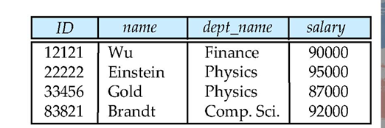
基本概念 for 关系型数据库
table 表
tuple 行
attribute 列
domain 值域
relation 行
relationship 表
Notes:
考试因为是英文卷子，很多概念还是要搞清楚，尤其是DB这边有很多的专有名词

Slide 33
SQL
客观题应该会比大题简单，但同时也更严格
可以关注DDL和DCL这些不常见的语句
关注一些细节的，比如完整性约束和级联
NULL的问题
Notes:
首先是SQL语言，SQL可以细分为这三个部分 DDL 数据定义语言 表的定义和定义的修改，数据完整性的设置 create, alter, drop 控制表的创建删除，以及表内属性的变化
DML 数据操作语言 表内数据的增删查改 select, insert
DCL 数据控制语言 数据控制，数据权限的修改 Grant, revoke 对于权限的划分
这部分基本在期末考中不难，通过一些例题来掌握SQL的基础编写方法即可，而且达到相同目标的SQL往往有多种写法，因此往往不难

Slide 34
关系代数
基本操作，关系代数和SQL的对应关系
Select
Project
Union
set difference
Cartesian Produt
Rename
完整性约束
super key
candidate key
primary key
foreign key

Slide 35
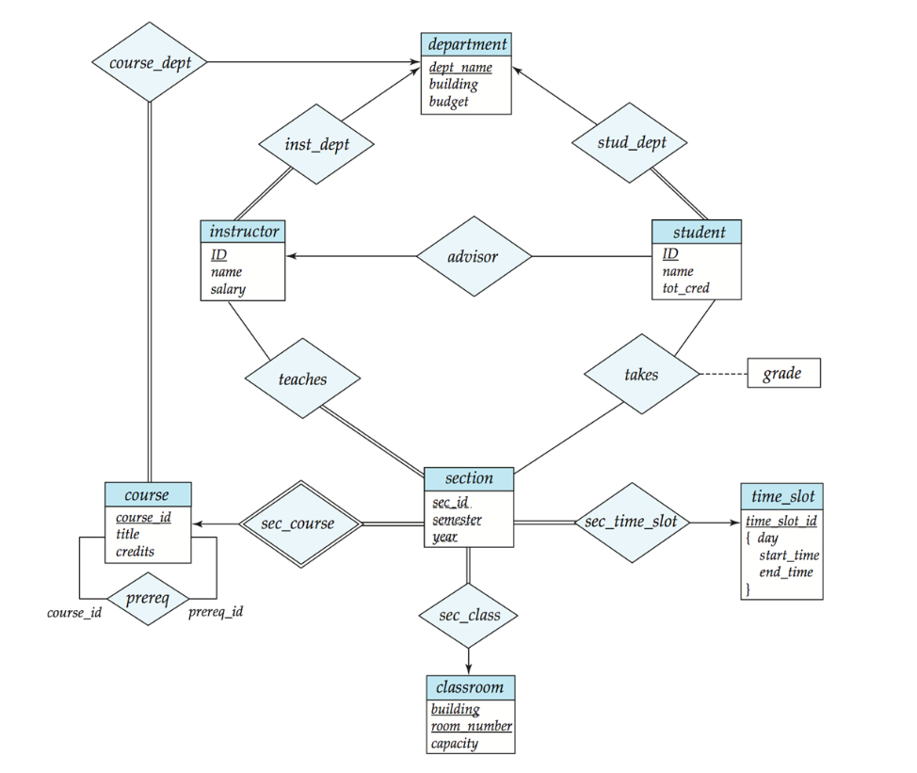
ER图
ER图和SQL同理，出成选择题应该会更简单
但需要注意细节
单横线 双横线
箭头
双线关系和单线关系

Slide 36
关系范式
函数依赖 （画图比较重要）
属性闭包
有损分解，无损分解
正则覆盖
第一范式：所有属性均为atomic
BC范式
3范式

Slide 37
DBMS
需求 - 概念 - 实现
Physical storage
Data stucture storage
Index
Query Processing
Query Optimization
Transactions
Conncurrency Control
Recovery
Notes:
数据库系统里的知识比较琐碎，最终我们可以把每个知识点划分为三元集合 {需求 - 概念 - 实际实现} 比如 {加速访问 - buffer - 具体的buffer算法} 我们对于一个数据库系统的期望
- 持久存储
- 快速访问和写入
- 并发访问
- 容错容灾 上述概念都是从这些期望衍生出来的

Slide 38
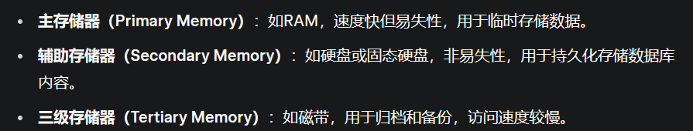
Physical Storage
这一部分讲的是数据的物理存储，也即数据库里的数据存储在什么样的物理介质上
考点1: volatile storage and non-volatile storage
考点2: 多层memory
考点3: Magnetic Disks
Notes:
如果考题题型不变的话，概念题会是重点，因此对于一些概念的划分预期会比较重要

Slide 39
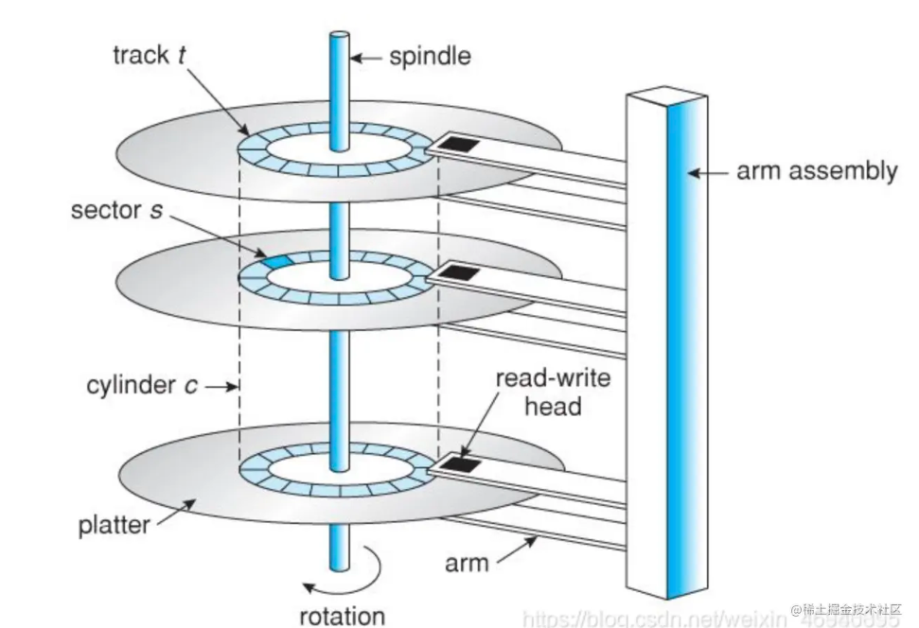
Physical Storage
考点3: Magnetic Disks
了解磁盘的结构
磁盘性能评价的指标
磁盘性能的优化
考点4: 其他的Memory
NAND
SSD
Notes:
磁盘的计算和优化可能会出到计算题，因此要对磁盘的基础概念和计算方式有所了解 组成结构
read-write head 读写头
和磁盘表面靠得很近
用于读写磁盘中的文件信息
tracks 磁道, 由磁盘表面划分，每个硬盘大概有50k到100k个磁道
sectors 扇区，由磁道划分而成
扇区是数据读写的最小单位
每个扇区的大小是512字节，每个磁道有500-1000个扇区
磁盘控制器：计算机系统和磁盘之间的接口
Disk subsystem 磁盘子系统：由disk controller操纵若干个磁盘组成的字系统
磁盘的性能评价标准
access time： 访问时间，包括
seek time：读写头的arm正确找到track的时间，平均的seek time是最坏情况的一半
rotational latency：旋转造成的延迟，平均时间是最坏的一半
data-transfer rate 数据从磁盘读写的速度
MTTF：出现failure之前的平均运行时间

Slide 40
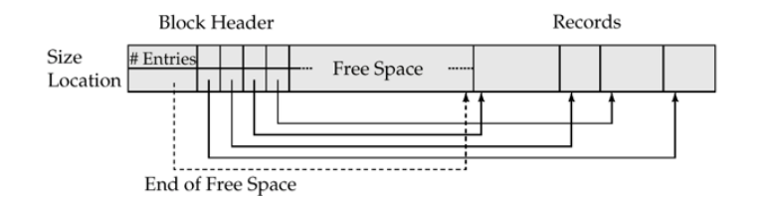
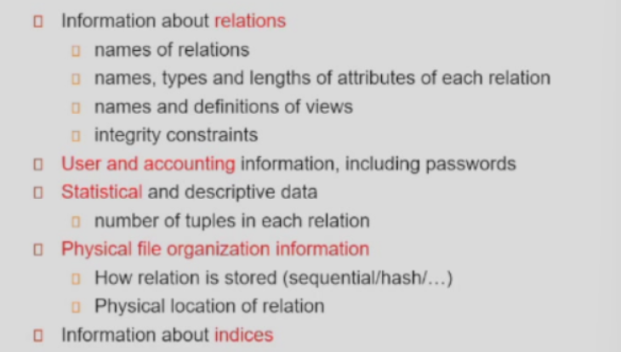
Data stucture storage
这部分讲实际的数据在物理介质中是如何编排的
考点1: Record storage
Fixed length storage
variable length storage
考点2: file organization 掌握特点，优势和劣势
Heap file organization
Sequential File Organization
Multitable Clustering File Organization
Table Partitioning
data dictionary storage
Notes:
这部分讲的是数据到底以何种形式存储在物理介质中的 首先是定长记录和变长记录，他们各自的优势和劣势是什么，并且还要知道他们各自的存储形式是什么样的 record可能被丢在文件任何空闲的地方，关键在于Free-space map，用于快速找到空闲位置
顺序文件是为了高效处理按某个搜索码的顺序排序的记录而设计的，我们用指针把记录按照这个码的顺序链接起来 把多个表存在同一个file中的做法 table Partition则是相反的概念，我们把一个table拆分出来进行物理存储 data dictionary 则是指元数据的存储

Slide 41
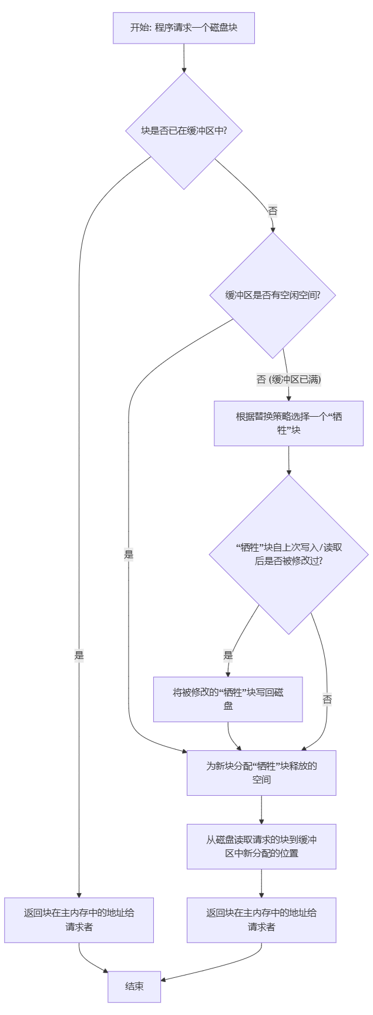
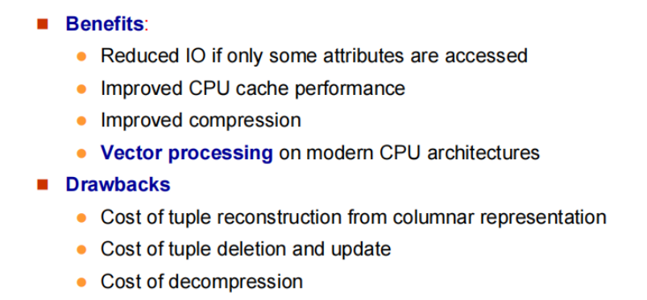
Data structure storage
考点3: Buffer control
Buffer control workflow: 当程序发出对一个page / block 的请求后会发生什么
Buffer algorithms
考点4: Columnar Representation
Notes:
数据库系统发出block请求
已经在buffer里面了，直接给主存里的地址
还不在buffer 里面
buffer 里面有空位就直接读一个进来
buffer里面没空位就用替换策略替代一个，如果是脏页，表述为(it was modified since the most recent time that it was written to/fetch from disk) 要写回磁盘 LRU算法和一些替代 列式存储 简单来说就是利于部分属性的查询，cache和compression，缺陷在于deletion, update and reconstruction
列存储更利于 decision support
行存储更利于 transaction process

Slide 42
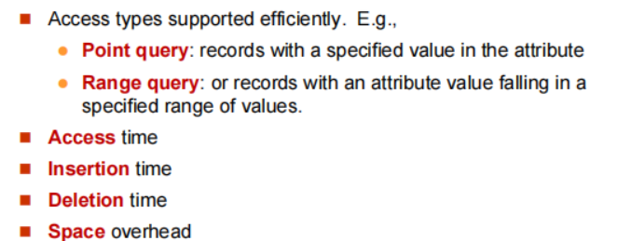
Index
索引是一种以空间换时间的做法，对于一个查询较为频繁的数据库表，存储一些额外信息，加速查询
考点1: 基础概念 search key
考点2: 评价指标

Slide 43
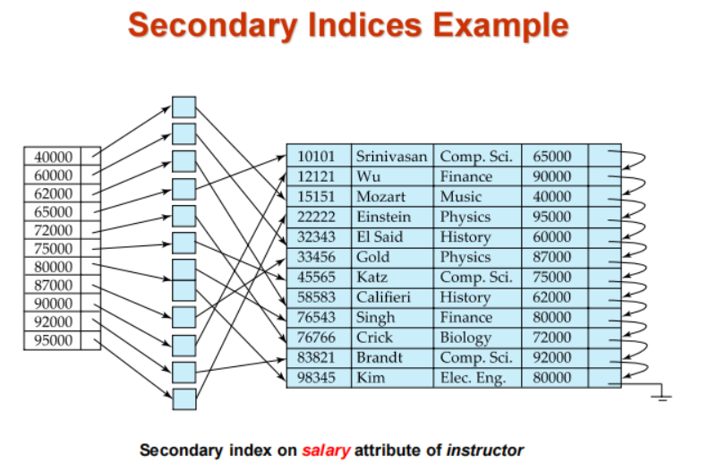
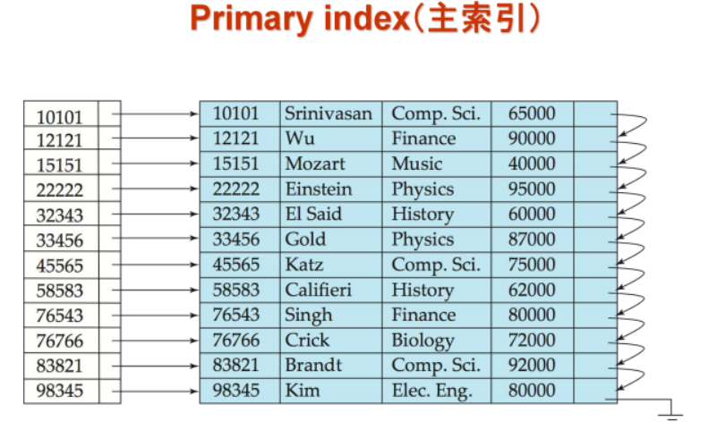
Index
考点3: Ordered Indices
primary index / clustering index
secondary key / nonclustering index
Dense index
Sparse index
Multilevel Index
Notes:
primary index 又叫clustering index，是指被索引的记录本身就按照某个search key顺序存储，虽说叫primary key，但是实际上并不一定按照primary key，用任意一个key均可，一般是primary key
secondary key 又叫nonclustering index，与上述概念相对，本身不按照该key排序 index-sequential file是指存在primary key的文件 Dense index file 文件中的每一个search key都有一个对应的index entry，唯一的例外是当这个文件是index-sequential file/clustering index的时候，可以让index entry指向相同的search keys的第一个
Sparse index 只为搜索码的某些值建立索引，此时必须是clustering index，顺着这个索引找，可以确定一定范围内的数据，稀疏索引+排序的加速

Slide 44
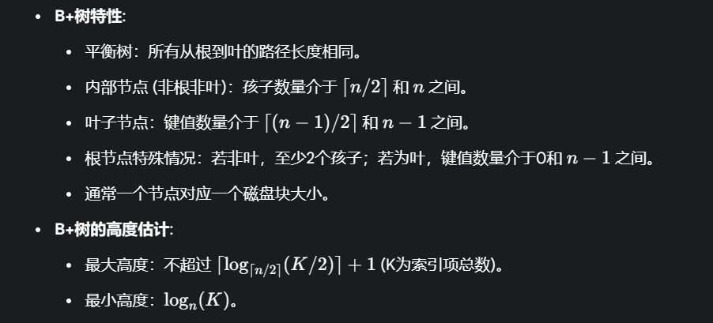
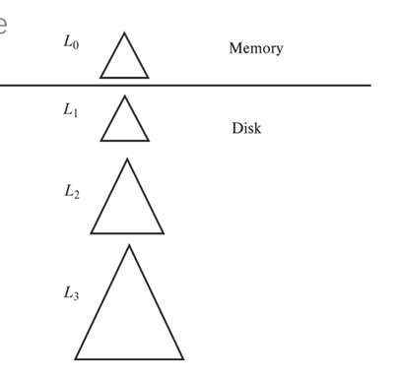
Index
考点4: BP tree index
Bulk Loading, Bottom-Up Build
考点5: Indexing on Flash
考点6: LSM-Tree
考点7: bitmap index
Notes:
BP tree 的定义其实在各家PPT里面都有不一样，更神奇的上一次期末考试一点BP tree都没考... LSM tree 主要和日志相关

Slide 45
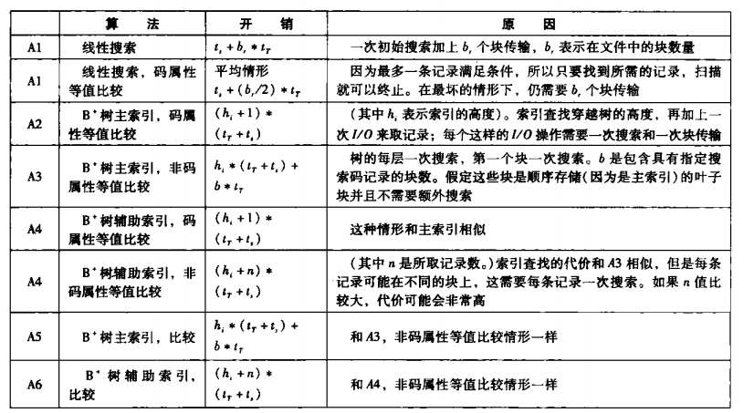
Query Process
这一块讲的是查询处理的一些性能计算
一般题目会给出Ts 和 Tt 也就是寻道时间seek time和传输时间transfer time

Slide 46
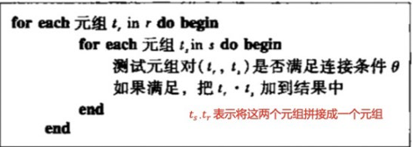
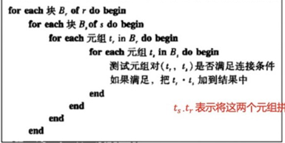
Query Process: Join
嵌套循环链接
块嵌套循环链接
索引嵌套循环链接
排序归并链接
Hash 链接

Slide 47
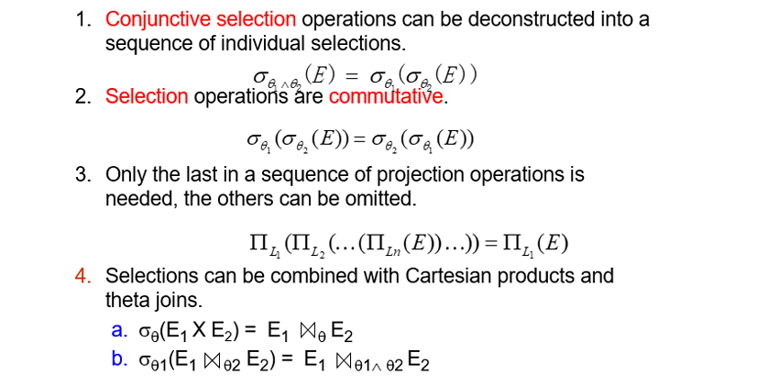
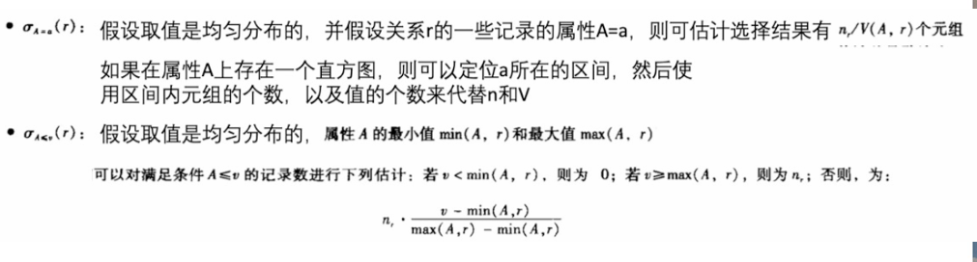
查询优化
等价规则
成本估计

Slide 48
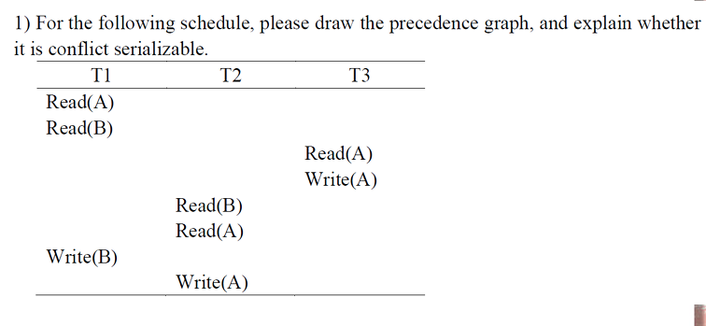
并发控制
ACID性质
并发控制对应
consistency
Isolation
事务
事务的状态
事务调度：可串行化和不可串行化
两阶段锁

Slide 49
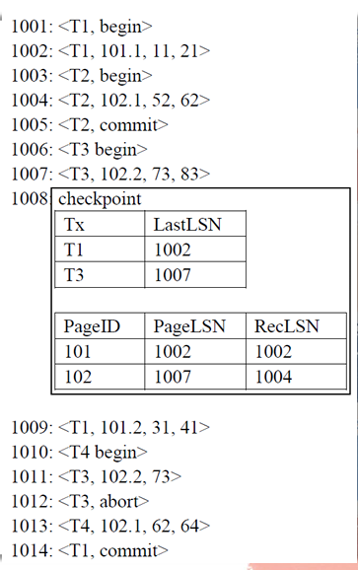
错误恢复
错误恢复对应
Atomicity：事务永远不会处于中间态，要么完成，要么完全不做
Durability：事务一旦完成，我们永远不会丢失事务的结果
基于日志的恢复
基于Aries的恢复
写出这个流程图即可

